Slide 1
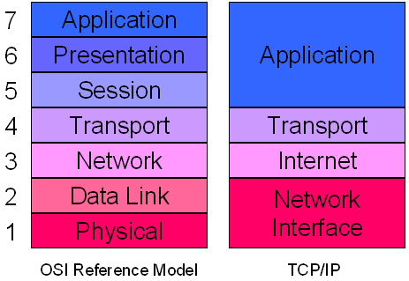
Abgeleitet aus dem OSI-Referenzmodell sieben Schichten
und ist ein vier Schichten-Modell

Slide 2
Anwendungsschicht (Application)
z.B. Benutzerprozesse
Transportschicht (Transport):
z.B. Paketsicherung
Internetschicht (Network):
z.B. Paketzustellung, Routing
Netzzugangsschicht (LINK):
z.B. Hardware, Gerätetreiber

Slide 3
Application
ftp
http
NFS
DNS
Transport
TCP
UDP
Network
IP
Link
Ethernet
Token Ring

Slide 4
Anwendungsschicht
Alle Protokolle die mit den Anwendungsprogrammen zusammenarbeiten und die Netwerkinfrastruktur für den Austausch der anwendungsspezifischen Daten nutzen

Slide 5
Transportschicht / TCP
TCP – Transmission Control Protocol – verbindungsorientiert (komplex, sicher)
Bedeutet, dass der Anwendung über eine dedizierte Verbindung zum Zielcomputer verfügt, die für die Dauer der Verbindung reserviert ist.
Verbindungssicher bedeutet: Der Empfänger kontrolliert die eingehenden Datagramme auf Vollständigkeit und Fehlerfreiheit und meldet diese Informationen an den Sender zurück

Slide 6
Transportschicht / UDP
UDP –User Datagram Protocol– verbindungslos (einfach, unsicher)
Bei dem Datentransfer wird nicht sichergestellt, dass die Datenpakete ihren Empfänger erreichen, noch dass sie ihren Empfänger in der richtigen Reihenfolge erreichen.

Slide 7
Internetschicht / IP
Die Internetschicht übernimmt die Internet-Adressierung der verschiedenen Systeme und ist verantwortlich, dass die Daten auf dem richtigen Weg versendet werden (Routing).

Slide 8
Netzwerktyp-spezifische Verbindungsschicht (Zugangsschicht)
Hier wird die Verbindung zum physischen Verbindungsmedium geregelt (oft ETHERNET)

